Slide 1

Sistemas Operacionais e Software Aplicativos (Tipos de sistemas operacionais, ferramentas e aplicativos para a educação)
AULA TESTE
Prof. Diego Vergaças

Slide 2
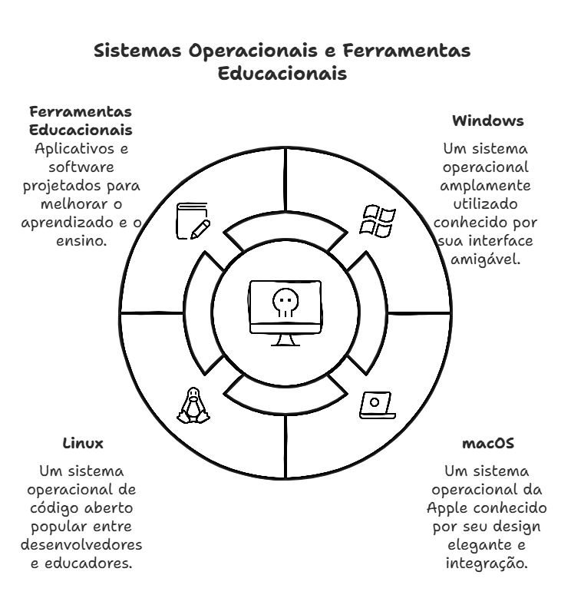
Objetivo
Hoje vamos explorar os diferentes tipos de Sistemas Operacionais e conhecer algumas Ferramentas e Aplicativos voltados para o uso educacional.

Slide 3
Tipos de sistemas operacionais
Conceito:
É o conjunto de programas que gerenciam recursos, processadores, armazenamento, dispositivos de entrada e saída e dados da máquina (computador) e seus periféricos.
O sistema que faz comunicação entre o hardware e os demais softwares.
Dispositivos móveis | Computadores
Android | Windows
 | macOS
iOS
 | Linux

Slide 4
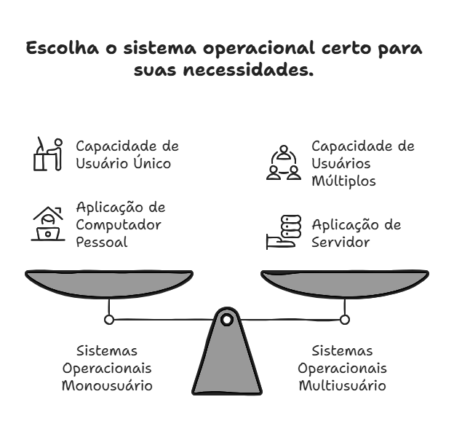
Classificação de sistemas operacionais
1) Monousuário x Multiusuário
Monousuário:
Sistema operacional projetado para ser usado por apenas um usuário por vez.
Exemplo: Computadores pessoais com versões básicas do Windows home, macOS e Ubuntu.
Multiusuário:
Permite que várias pessoas acessem o sistema ao mesmo tempo, com diferentes contas e permissões.
Exemplo: Linux (servidores), Windows Server, Unix.

Slide 5
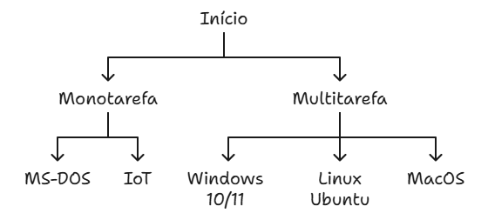
Classificação de sistemas operacionais
2) Monotarefa x Multitarefas
Monotarefa:
Permite a execução de apenas uma tarefa ou programa por vez. Era comum em sistemas mais antigos.
Exemplo: MS-DOS (Sistema de linha de comando dos anos 80 e 90) ou IoT.
Multitarefa:
Permite que vários programas rodem ao mesmo tempo, como abrir um navegador, um editor de texto e uma planilha simultaneamente.
Exemplo: Windows 10 ou 11 e anteriores, Linux Ubuntu, MacOS.

Slide 6
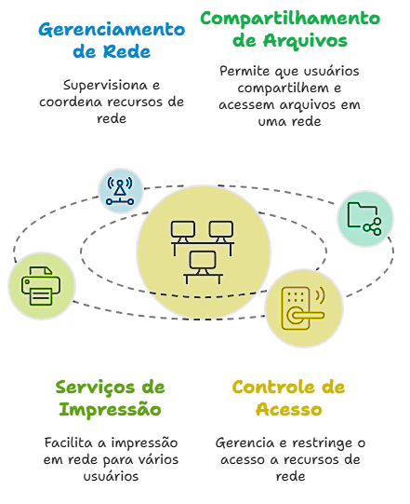
Classificação de sistemas operacionais
3) Sistemas operacionais de rede
Projetados para gerenciar e fornecer serviços de rede para múltiplos computadores, como compartilhamento de arquivos, impressão e controle de acesso.
Exemplo: Windows Server, Linux Server.

Slide 7
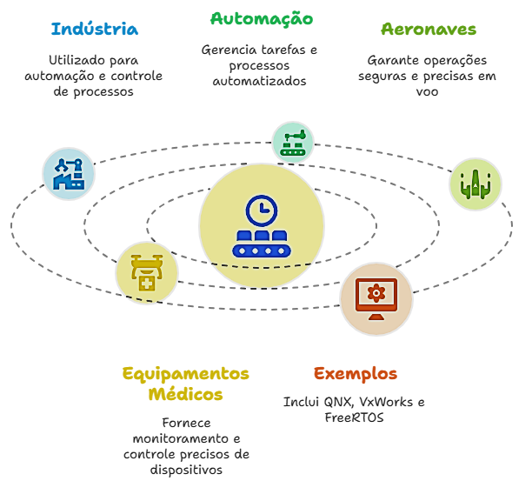
Classificação de sistemas operacionais
4) Sistemas Operacionais de Tempo Real (RTOS – Real-Time Operating System)
Criados para responder a eventos em tempo real, com baixa latência e alta previsibilidade.
Muito usados em indústria, automação, aeronaves e equipamentos médicos.
Exemplo: QNX, VxWorks, FreeRTOS.

Slide 8
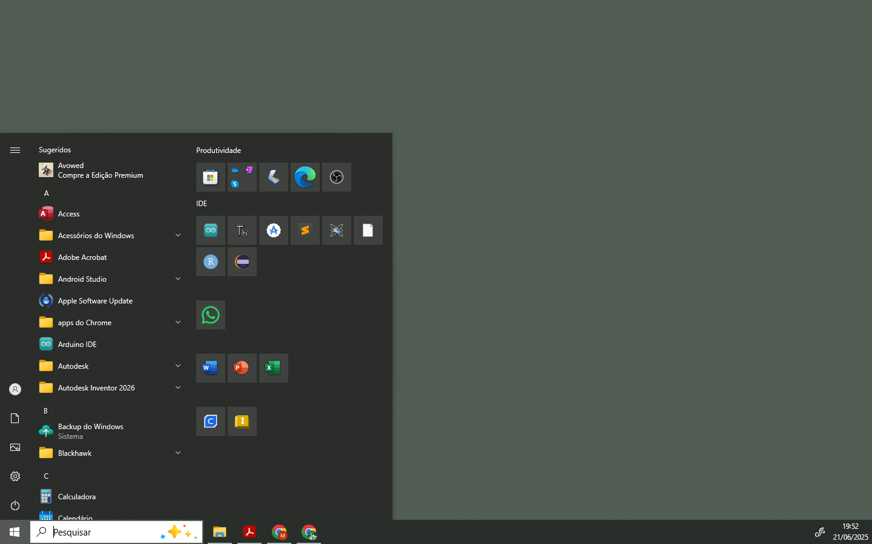
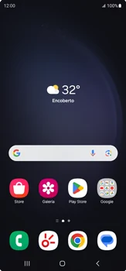
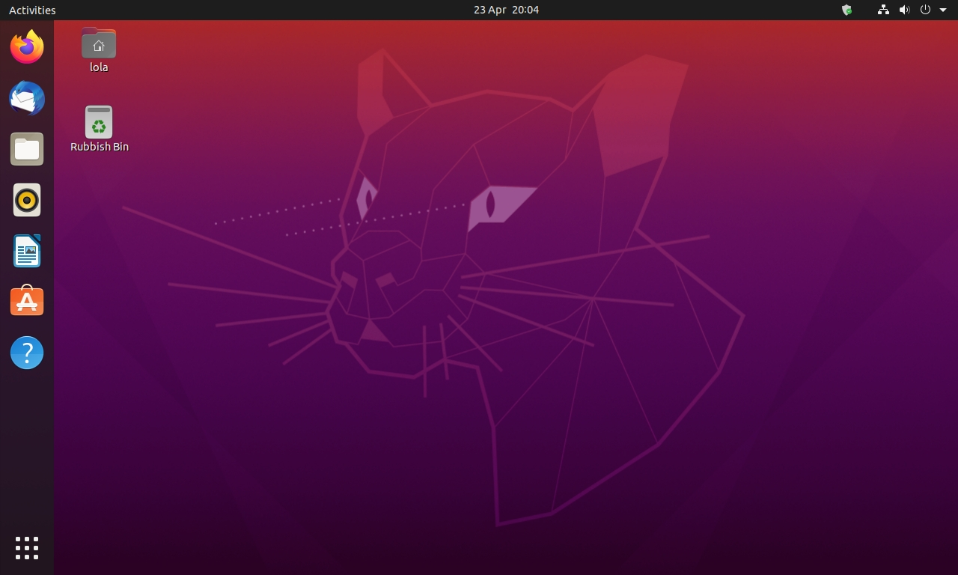
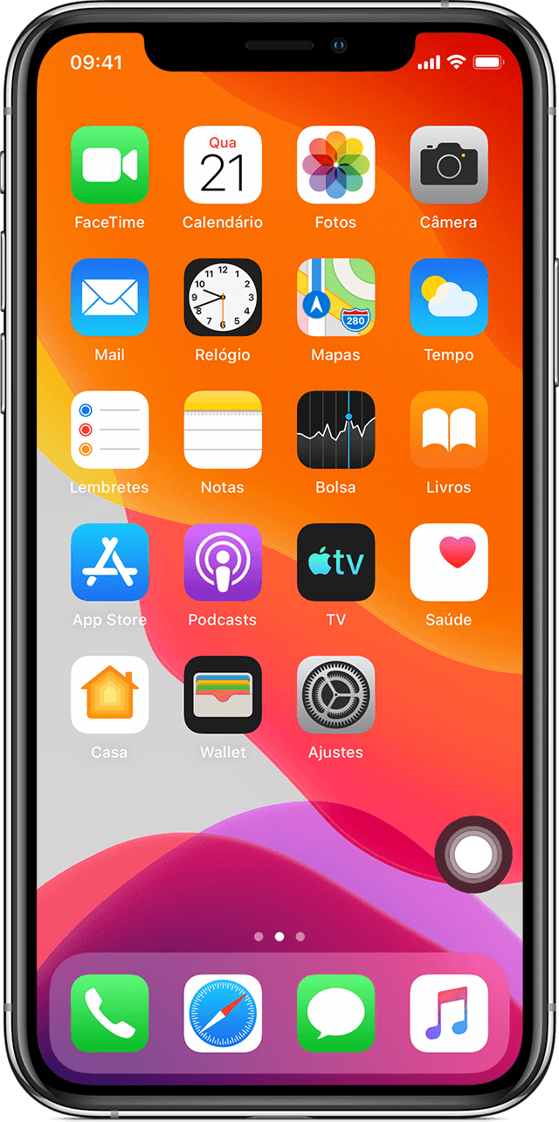
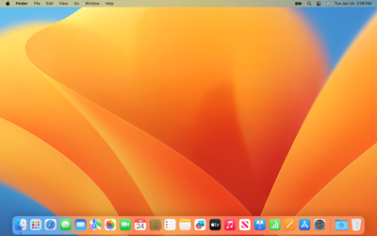
Windows 10
Android
Ubuntu 20.04
iPhone
MacOS 13.2

Slide 9
Software aplicativos com foco educacional
O que é software aplicativo?
Programa criados para realizar tarefas específicas para o usuário final.
Categoria | Software (plataformas) | Aplicação didáticas
Pacote Office | Word, Excel, PowerPoint | Produção de textos, criação de planilhas para cálculos, desenvolvimento de apresentações de conteúdo.
Edição de Imagens | GIMP, Paint, Photoshop | Criação de materiais visuais, edição de imagens para trabalhos escolares, ilustrações para projetos educacionais.
Programas de Apresentação | PowerPoint, Prezi, Canva, Google Slides | Elaboração de apresentações interativas, criação de infográficos, construção de storytelling visual.
Ambientes de Programação Educativos | Scratch, App Inventor, Tinkercad, BIPES, OctoStudio | Introdução à lógica de programação, desenvolvimento de jogos, criação de aplicativos, simulações de eletrônica e robótica.

Slide 10
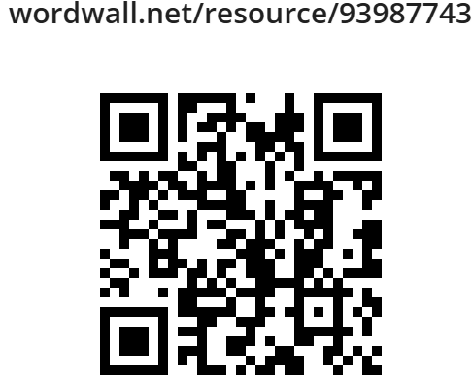
Atividade de fixação
Utilizaremos para a atividade de fixação, sobre a aula de hoje a plataforma “Wordwall”

Slide 11
"Entender os sistemas operacionais e as ferramentas digitais é o primeiro passo para transformar a tecnologia em uma verdadeira aliada da educação. Mais do que dominar softwares, nossa missão como educadores em computação é criar ambientes de aprendizagem mais interativos, acessíveis e significativos."
junho de 2025, ChatGPT 4o

